Slide 1
Магистральный подвижной состав
Воробьев Игорь
Менеджер по развитию бизнеса
26.02.2016
TEN-TEM-001 - BOR Template – V3 - Guideline - January 2016

Slide 2
СОДЕРЖАНИЕ
Магистральные электровозы 3
Маневровые локомотивы 18
Силовая электроника 21
Пригородные поезда 27
Альтернативные источники энергии 37
Вопросы и ответы 49

Slide 3
Магистральные электровозы
TEN-TEM-001 - BOR Template – V3 - Guideline - January 2016

Slide 4
Рынок грузовых электровозов и их сегментация
10 000
Э-Грузовые
Высокоскоростной
8 000
7 000
VHST
6 400
Грузовой
Пассажирский
Мощность на валах двигателей (кВт)
Э-Много Целевой
Д-Грузовой
4 000
Электровоз
Д-Многоцелевой
2 000
Тепловоз
1 600
Маневровый
600
Маневровый
120
140
200
250
320
Максимальная рабочая скорость (км/ч)

Slide 5
Обозначения электровозов Prima - Alstom
 |  | Линии/Инфра |  | Электровоз |  | Тепловоз |  | Многоцелевой
 |  | Назначение |  | Грузовой | Пассажирский | Грузовой | Пассажирский | Маневровый | Магистральный
Высокоскоростной | восьмиосные
Грузовые | восьмиосные
 | шестиосные
Многоцелевые | шестиосные
 | четырехосные
Маневровые-промышленные | четырехосные
 | трехосные
Требования заказчика
Решения Alstom
697
Необходимо поставить
1230+200
174x2 KZ8A
50x2 AZ8A
0
500
800x2 India
181
195x2 2ЭС5 ТМХ
200
3 H3
30
292
162
322
47 H4
0
К поставке
(200 Вт Siemens)
Электровоз
Тепловоз
47
205
Необходимо поставить
(-> Vossloh)
92 KZ4AT
12
148 EP20 ТМХ
Маневровый
Кол-во электровозов с начала производства PRIMA в 2000г. + все скоростные электровозы TGV

Slide 6
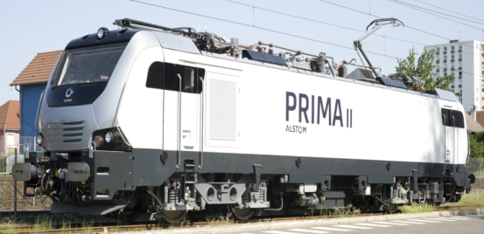
Электровоз Prima - Многоцелевой
Грузовой или пассажирский до 200 км/ч
Мощность до 6 400 кВт
4 напряжения: 1,5 кВ DC + 3кВ DC + 15кВ AC + 25кВ AC
Различные системы безопасности для европейских грузовых коридоров
Грузовой вариант сертифицирован во ФРАНЦИИ и ГЕРМАНИИ до 120 км/ч
RFP
Submittal
ONCF, 25
Контракты выигрываются с 2000г.
Prima Fret 240
Prima Ile de France 67
Prima Veolia/Europorte 31
Prima II Morocco 20
358 Electric PRIMA MP
(Колея МСЖД)
MRCE, 50
ÖBB, 200
AKIEM, 47
(итого: 107)
Q3
Q4
Q1
Q2
Q3
Q4
Q1
Q2
2015г.
2016г.
2017г.
Notes:
SBB first offer submitted 12/9/14, BAFO 24/07/15
SNCF Infra offer submitted 14/9, BAFO eo Nov
RATP 15/1
Agence De l'Environnement et de la Maîtrise de l'Energie
Add: marche derive: repeat orders 5-10

Slide 7
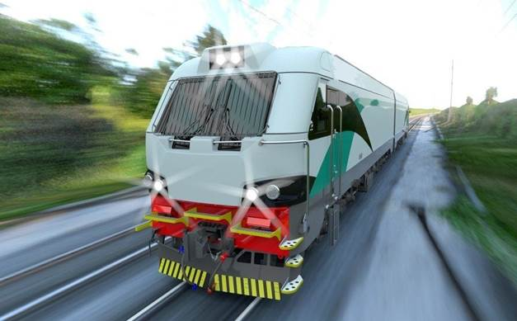
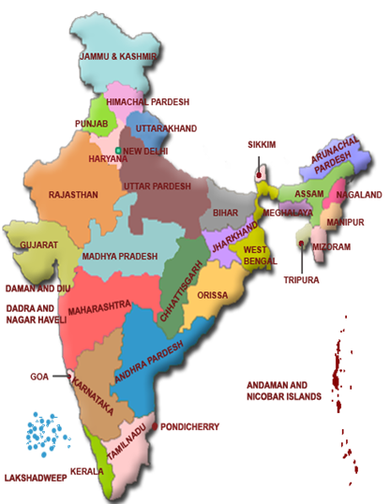
Электровозы Prima Индия
Грузовые
Возможность снижения стоимости
Разработка “Четко адаптированного” локомотива в портфолио Alstom
Размещение и укрепление новой панели поставщиков и производителей компонентов с низкой стоимостью производства, которые могли бы использоваться для снижения стоимости электровозов Prima
Knorr Bremse
ABB
… адаптация в Индии
Размещение конструкторского и производственного отдела в Бангалоре, которые будет сотрудничать с командами Сент-Уэна и Бельфора по другим тендерам/проектам для снижения пиковой нагрузки

Slide 8
Электровозы Prima Индия
Грузовые
Метод работы
Обязательная адаптация разработки → Брать то, что доступно в Индии для разработки
В Сент-Уен внедрена Plateau (Площадка) главным образом для разработки продукта
Для повышения компетенции индийский персонал пройдет обучение во Франции в центрах подготовки: Сент-Уэн, Бельфор, Ле-крезо, Тарб.
Будут созданы индийско-французские рабочие группы по разработке и индустриализации для совместной работы над проектом:
Индийская команда ведет работу над проектом: близость к клиенту и к местным поставщикам
Французская команда обеспечивает поддержку: благодаря ноу-хау в области электровозов и смежных видов деятельности

Slide 9
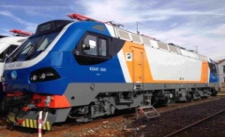
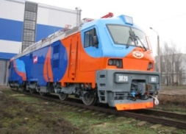
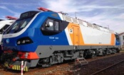
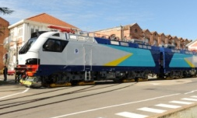
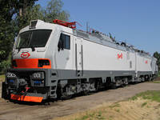
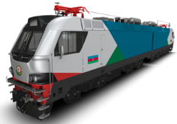
Электровозы Prima СНГ
СНГ
(кроме России)
Россия
Многоцелевой
четырехосные
шестиосные
Казахстан – KZ4AT
95 пассажирских электровозов
PALIX
Россия - EP20 (ТМХ)
200 пассажирских электровозов
ONIX
Азербайджан
10 пассажирских электровозов - ONIX
Грузовые
восьмиосные
восьмиосные
Казахстан – KZ8A
200 грузовых электровозов
PALIX
Россия - 2ЭС5 (ТМХ)
200 двухсекционных грузовых электровозов
ONIX
Азербайджан – AZ8A
50 грузовых электровозов
PALIX

Slide 10
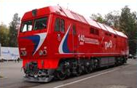
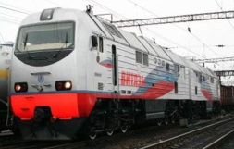
Тепловозы ТМХ
Россия
Экспорт
ТМХ предлагает использовать дизельный двигатель GE на первом этапе, одновременно разрабатывая собственный дизельный двигатель
ТМХ рассчитывает на Alstom в области:
Маркетинга
Управления проектом
Поставки тягового привода
Многоцелевой
шестиосные
Пассажирские электровозы CoCo
ТНХ Дизель «Коломенский завод»
Грузовые
шестиосные
12-осные
18-осные
До 18 осей
Грузовой 2-3хCoCo
ТНХ Дизель «Коломенский завод»
Грузовой 1-3хCoCo
Дизель GE
Ближний Восток
Северная Африка 1435 мм
(Египет, Сирия, Ирак, Ливия, ….)

Slide 11
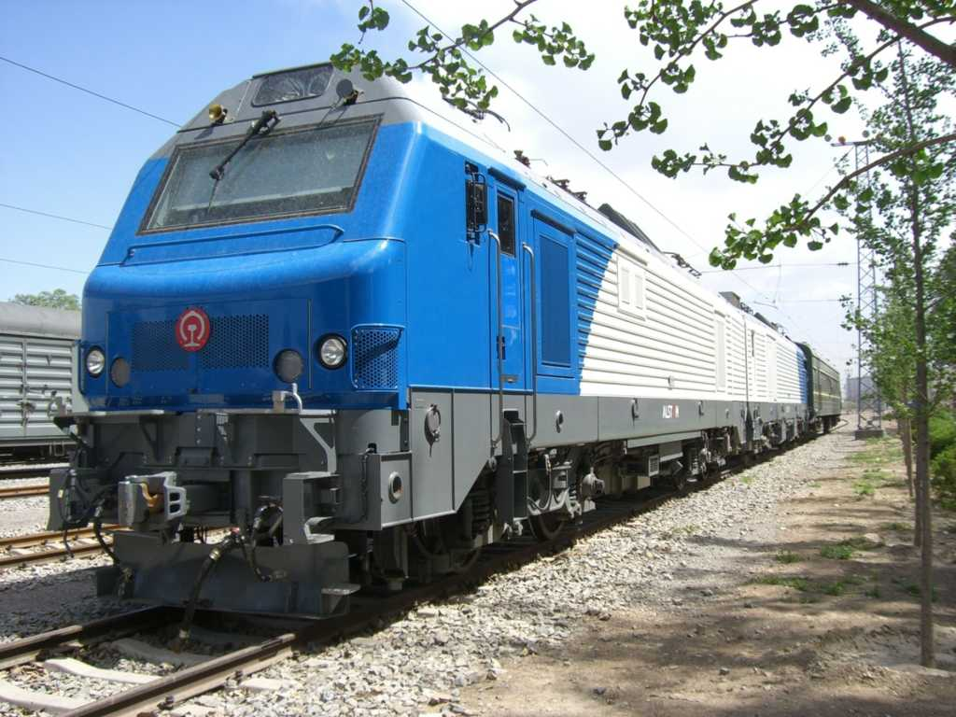
2х BoBo Электровоз (DJ4)
Коммерческие данные
Сертифицирован для ж/д дорог Китай
Первая поставка 2006г.
Количество блоков 180
Наименование PRIMA DJ4
Тип локомотива Грузовой
Основные технические данные
Осевая формула 2х Bo’Bo’
Колея 1435 мм
Нагрузка на ось 23-25 т.
Габариты состава Китай
Наименьший радиус проходимых кривых 125 м
Номинальная мощность
25 кВ AC ВЛ 2 x 5 000 кВт
Тяговая характеристика
Сила тяги при трогании 700 - 760 кН
Максимальная скорость 120 км/ч
Характеристики электротормоза
Мощность рекуперативного тормоза на валах тяговых двигателей
2 x 5 000 кВт
Максимальная тяга 168 кН
СМЕ 2
8 000 тонн при 120 км/ч
10 000 тонн при 80 км/ч
Передача технологии Китаю

Slide 12
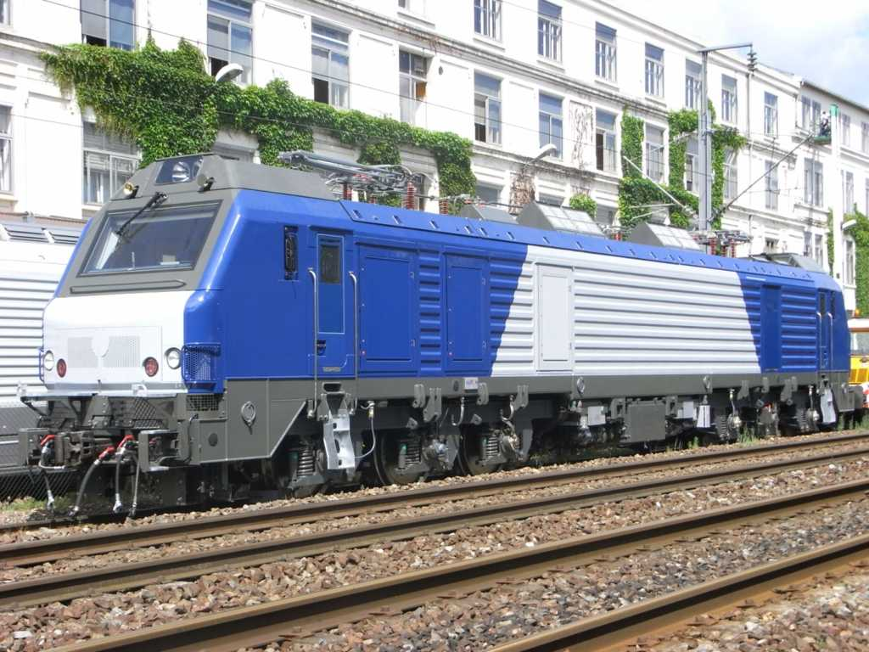
Электровоз CoCo – Китайский рынок
Коммерческие данные
Сертифицирован для ж/д дорог Китай
Первая поставка 2009г.
Количество локосотивов 500
Наименование PRIMA EL C HF
Тип локомотива Грузовой
Основные технические данные
Осевая формула Co’Co’
Колея 1 435 мм
Нагрузка на ось 25 т
Габариты состава Китай
Наименьший радиус проходимых кривых 125 м
Номинальная мощность
25 кВ AC ВЛ 9 600 кВт
Тяговая характеристика
Сила тяги при трогании 584 кН
Максимальная скорость 120 км/ч
Характеристики электротормоза
Мощность рекуперативного тормоза на валах тяговых двигателей 7 200 кВт
Максимальная тяга 368 - 400кН
СМЕ 2
5 000 тонн при 120 км/ч - 7 000 тонн при 80 км/ч
Передача технологии Китаю
Самый мощный односекционный электровоз в мире

Slide 13
Электровоз CoCo – Китайский рынок
«Блок собственных нужд»
Блок 1
Двигатель
Блок 1
Двигатель
Блок 2
Тормоз
Щит
Туалетная
комната
Двигатель
Блок 3
«Блок собственных нужд»
Блок 2
CoCo: 25Т на ось
Максимальная скорость: 120 км/ч
Напряжение в контактной сети 25 кВ 50Гц,
Мощность: 9 600 кВт
Сила тяги при трогании: 584 кН
Температура внешней среды: -40°C/+40°C

Slide 14
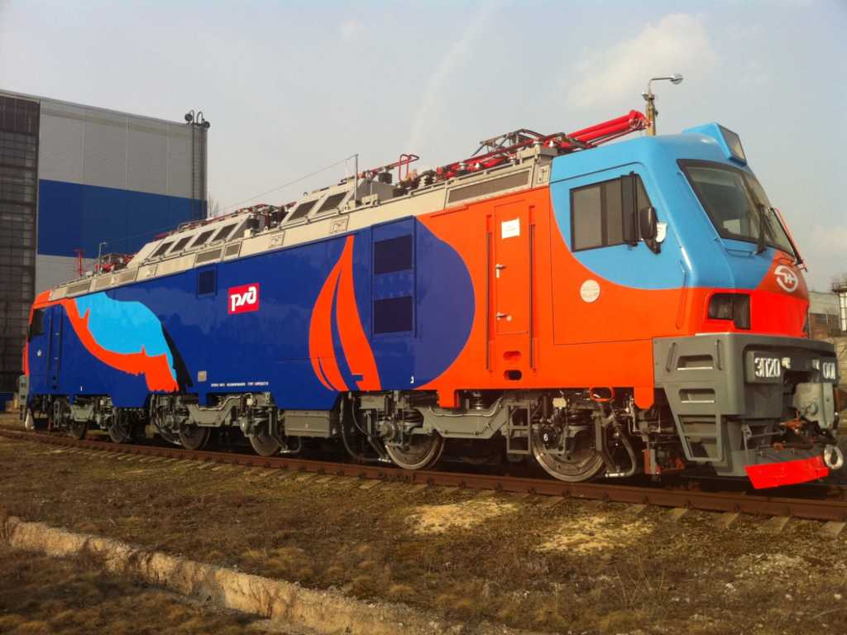
Электровоз ЭП 20 - Россия
Коммерческие данные
Сертифицирован для ж/д дорог Россия
Первая поставка 2011г.
Количество блоков 200
Наименование ЭП 20
Тип локомотива Пассажирский
Основные технические данные
Осевая формула Bo’Bo’Bo’
Колея 1 520 мм
Нагрузка на ось 25 т
Габариты состава Россия
Наименьший радиус проходимых кривых 125 м
Номинальная мощность
25 кВ AC ВЛ 6 600 кВт
Тяговая характеристика
Сила тяги при трогании 350 кН
Максимальная скорость 200 км/ч
Характеристики электротормоза
Мощность рекуперативного тормоза на валах тяговых двигателей 6 000 кВт
СМЕ 2
Соответствует
нормам ГОСТ
Эксплуатация при температурах до –50°C
Alstom является поставщиком тягового привода и системы управления приводом

Slide 15
Электровоз 2ЭС5 - Россия
Коммерческие данные
Сертифицирован для ж/д дорог Россия
Первая поставка 2013г.
Количество блоков 200
Наименование 2ЭС5
Тип локомотива Грузовой
Основные технические данные
Осевая формула 2*Bo’Bo’
Колея 1 520 мм
Нагрузка на ось 25 т
Габариты состава Россия
Наименьший радиус проходимых кривых 125 м
Номинальная мощность
25 кВ AC ВЛ 8 400 кВт
Тяговая характеристика
Сила тяги при трогании 833 кН
Максимальная скорость 120 км/ч
Характеристики электротормоза
Мощность рекуперативного тормоза на валах тяговых двигателей 7 600 кВт
СМЕ 2
Соответствует
нормам ГОСТ
Эксплуатация при температурах до –50°C
Alstom является поставщиком тягового двигателя, преобразователя и системы
управления электроприводом и тележек

Slide 16
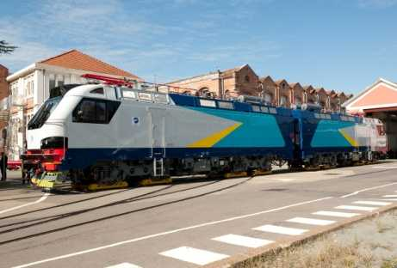
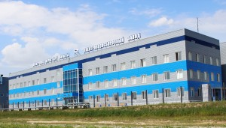
Электровоз KZ8A - рынки Казахстана и СНГ
Коммерческие данные
Сертифицирован для ж/д дорог Казахстан
Первая поставка 2014г.
Количество блоков 200
Наименование KZ8A
Тип локомотива Грузовой
Основные технические данные
Осевая формула 2*Bo’Bo’
Колея 1 520 мм
Нагрузка на ось 25 т
Габариты состава Россия
Наименьший радиус проходимых кривых 125 м
Номинальная мощность
25 кВ AC ВЛ 8 800 кВт
Тяговая характеристика
Сила тяги при трогании 833 кН
Максимальная скорость 120 км/ч
Характеристики электротормоза
Мощность рекуперативного тормоза на валах тяговых двигателей 7 600 кВт
СМЕ 2
Соответствует
нормам ГОСТ
Эксплуатация при температурах до –50°C
Alstom разрабатывает дизайн, постройкой завода и сертификацией

Slide 17
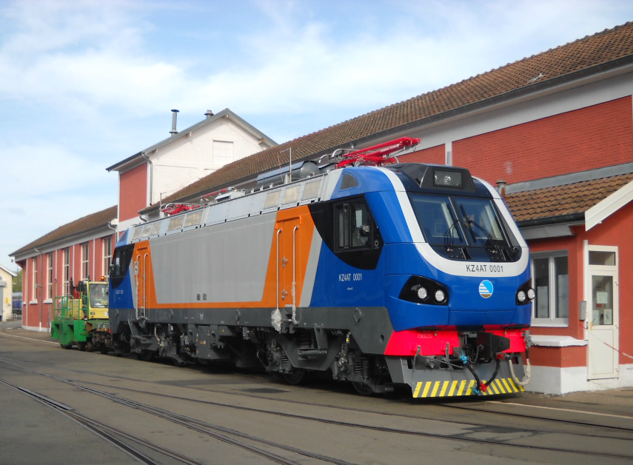
Электровоз KZ4A - рынки Казахстана и СНГ
Коммерческие данные
Сертифицирован для ж/д дорог Казахстан
Первая поставка 2014г.
Количество блоков 95
Наименование KZ4A
Тип локомотива Пассажирский
Основные технические данные
Осевая формула Bo’Bo’
Колея 1 520 мм
Нагрузка на ось 21,5 т
Габариты состава Россия
Наименьший радиус проходимых кривых 100 м
Номинальная мощность
25 кВ AC ВЛ 4 800 кВт
Тяговая характеристика
Сила тяги при трогании 264 кН
Максимальная скорость 200 км/ч
Характеристики электротормоза
Мощность рекуперативного тормоза на валах тяговых двигателей 4 400 кВт
СМЕ 2
Соответствует
нормам ГОСТ
Эксплуатация при температурах до –50°C
Alstom разрабатывает дизайн, постройкой завода и сертификацией

Slide 18
Маневровые локомотивы
TEN-TEM-001 - BOR Template – V3 - Guideline - January 2016

Slide 19
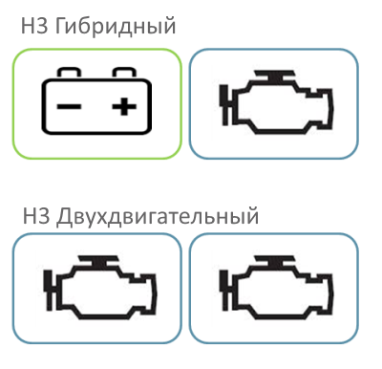
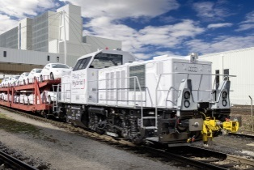
Prima shunter H3
ИННОВАЦИОННЫЕ ПРОДУКТЫ
Оптимизированная стоимость эксплуатации: экономия энергии, ориентированная на эксплуатацию конструкция
На сегодняшний день все 12 H3 гибридных локомотивов проданы по сервисному контракту (ECM, запчасти, полное обслуживание)
Развитие новых бизнес-моделей: Лизинговое предложение в партнерстве с банками
Выигранные контракты
VW 3
DB 5
MEG 1
Audi 2
Infra Leuna 1
12 H3 Hybrid
RFP
Submittal
DB Schenker, 140 H3&H4
SBB Cargo
11 Hybrid
Дополнительные выявленные возможности: 25-35 локомотивов
Германия: Metrans 2 + 10 H3 Hybrid
Германия: DPF TKSE 2 H3 Hybrid
Германия: Felswerke 1 H3 Hybrid
Германия: Hörseltalbahn 1 H3 Hybrid
Германия: Novelis 1 H3 Hybrid
Франция: ETF 5 H3 Hybrid
Франция: Novatrans 7 H3 Hybrid
Польша: Arcelor 6 H3 Hybrid
Captrain
6 Hybrid
CFL Cargo
7 Hybrid
Tata Ijmuiden
10 Hybrid
DB Schenker
6 Hybrid
Q3
Q4
Q1
Q2
Q3
Q4
Q1
Q2
2015г.
2016г.
2017г.

Slide 20
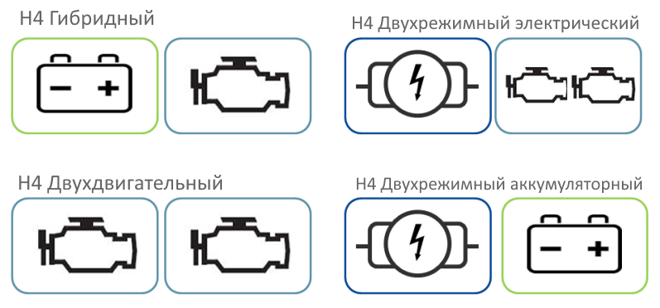
Prima shunter H4
ИННОВАЦИОННЫЕ ПРОДУКТЫ
Оптимизированная стоимость эксплуатации: экономия энергии, ориентированная на эксплуатацию конструкция
Позиционирование с сервисным контрактом (ECM, запчасти, полное обслуживание)
RFP
Submittal
SNCF Fret, 100 H4
DB Schenker, 140 H3&H4
VR, 44
Электротепловоз
CFL 10 Электротепловоз
На данный момент Alstom изучает возможность финансирования «Платформенного» подхода к H4 с Ademe (займы + субсидии)
RATP, 11+1
Двухрежимный аккумуляторный электровоз
SNCF Infra, 44 + 12 Электротепловоз
SBB Infra, Контракт подписан
47 двухрежимный электрический
Q3
Q4
Q1
Q2
Q3
Q4
Q1
Q2
2015г.
2016г.
2017г.
Notes:
SBB first offer submitted 12/9/14, BAFO 24/07/15
SNCF Infra offer submitted 14/9, BAFO eo Nov
RATP 15/1
Agence De l'Environnement et de la Maîtrise de l'Energie
Add: marche derive: repeat orders 5-10

Slide 21
Силовая электроника
TEN-TEM-001 - BOR Template – V3 - Guideline - January 2016

Slide 22
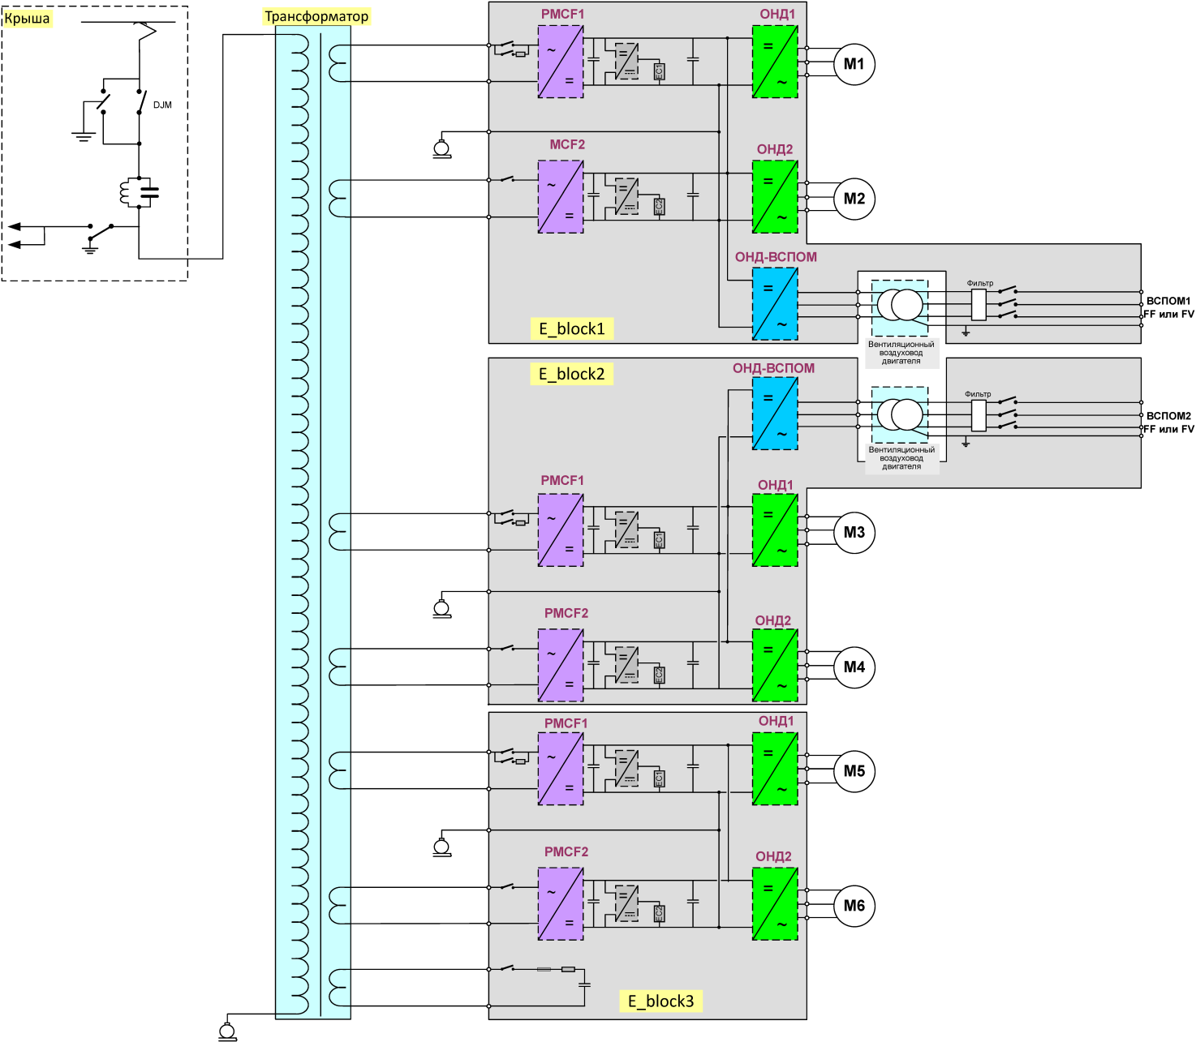
Типовая электросхема

Slide 23
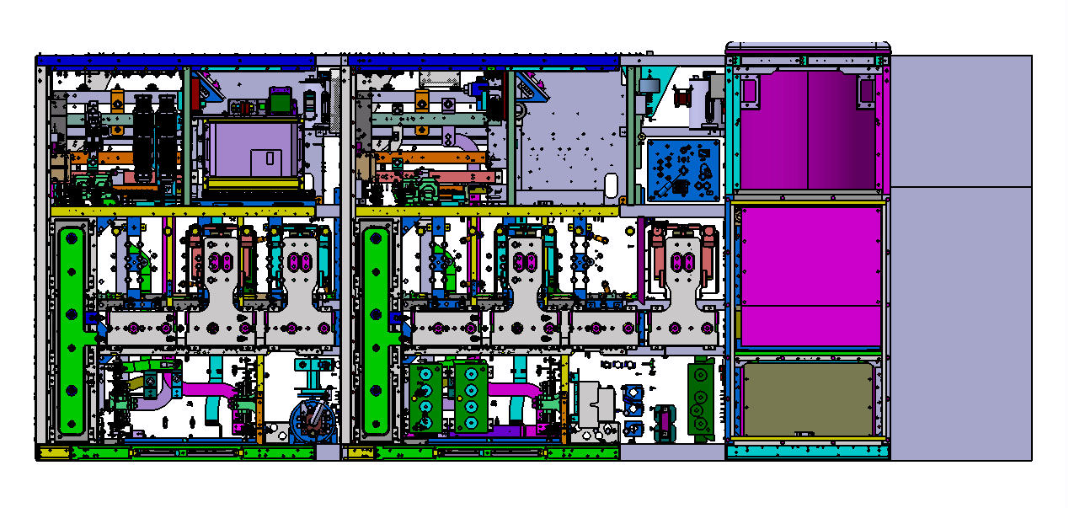
Расположение электроблоков
Силовой выключатель
Заземляющий переключатель
Блок регулирования тяги
Свободное пространство для версии 25 кВ
Вентилятор двигателя
Расширительный резервуар (масло)
конденсаторы постоянного тока
Тяговый инвертор и прерыватель
Фильтр 25Гц
Вспомогательный инвертор
Теплообменник (вода)
Масляный насос
Теплообменник (масло)
Свободное пространство для 4QC
Водяной насос
Выключатель 380В
Выходной фильтр 380В
Notes:
Include basic product description starting at train level – The above example is for Metropolis

Slide 24
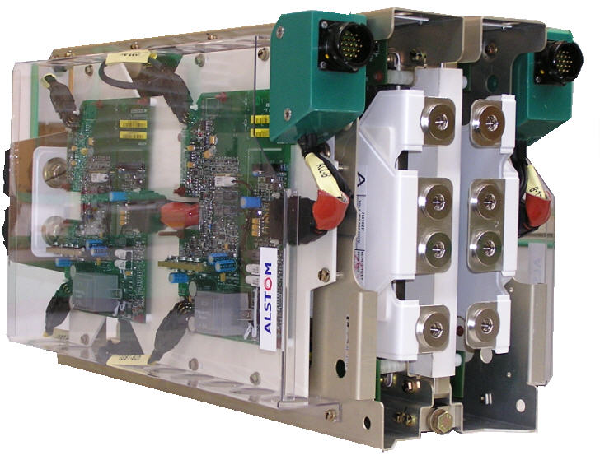
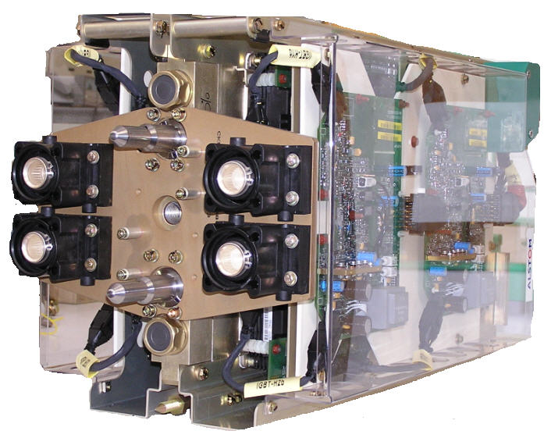
Силовой модуль – ONIX233
БТИЗ 6 500В для напряжения постоянной цепи 2 000В-4 000В
Стандартная продукция для локомотивов, высокоскоростных поездов, региональных поездов и т.д.
Расположение: в каждом блоке электрооборудования
Интегрированная система для легкости обслуживания включая:
БТИЗ смонтированы на водотеплообменнике
Разъемы «plug and play» (вода, фаза)
Вентили
Водяное охлаждение
Для ТО не надо отсоединять оптические волокна
Функции: 4-х секционный преобразователь, тормозной прерыватель, VVVF-инвертор, вспомогательный инвертор
Notes:
Include basic product description starting at train level – The above example is for Metropolis

Slide 25
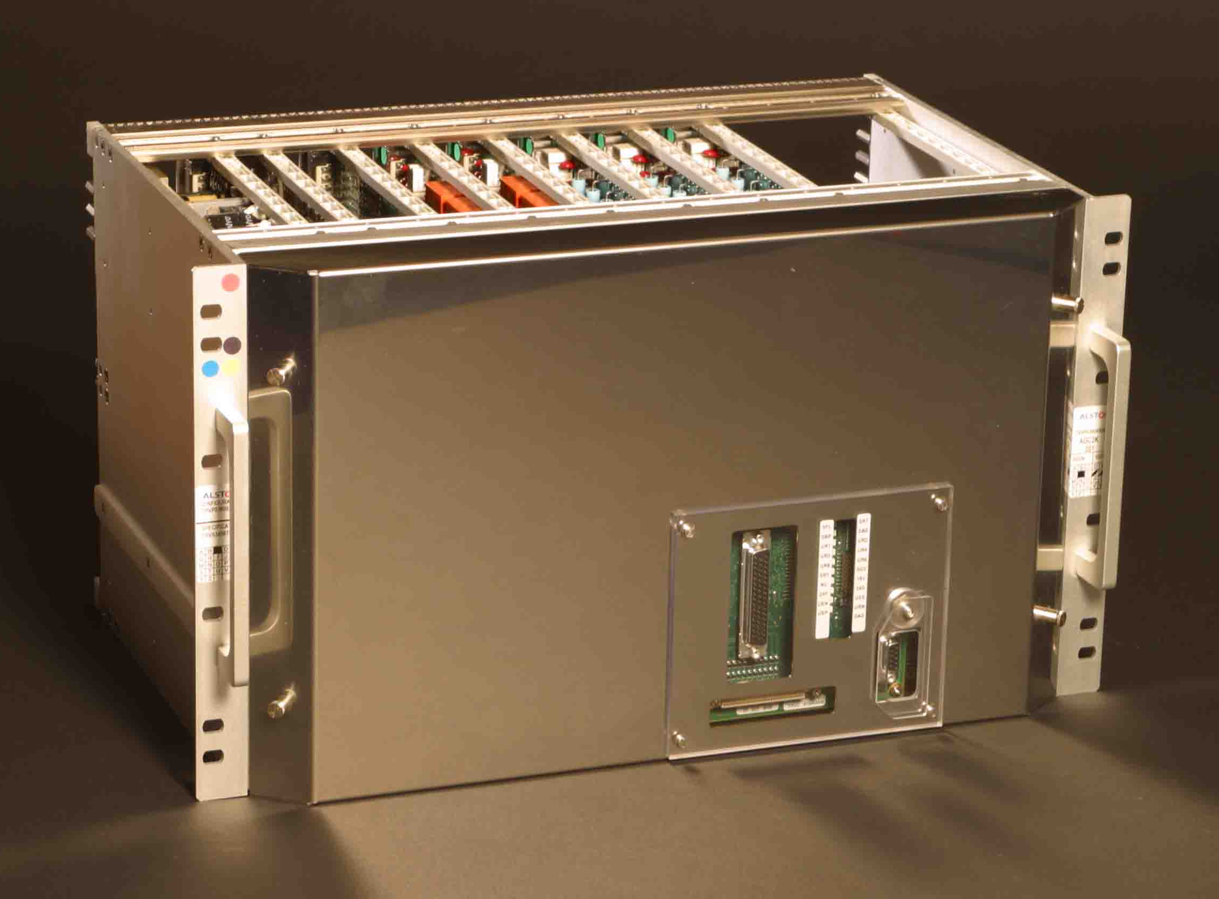
Блок управления тягой – AGATE
Функции:
Защита и мониторинг (дифференциальная защита, защита от перегрузки, от сверхтоков, от перенапряжения, замыкания и т.д.)
Управление переключателями и выключателями
Прием сигналов передатчика (ток, напряжение, температура, скорость, давление)
Управление охлаждением
ШИМ (широтно-импульсная модуляция) трех инверторов
Управление крутящим моментом двигателя
Регулировка тормозного прерывателя
Регулировка вспомогательного преобразователя
Журнал ошибок и функции обслуживания
Управление юзом и боксованием
Notes:
Include basic product description starting at train level – The above example is for Metropolis

Slide 26
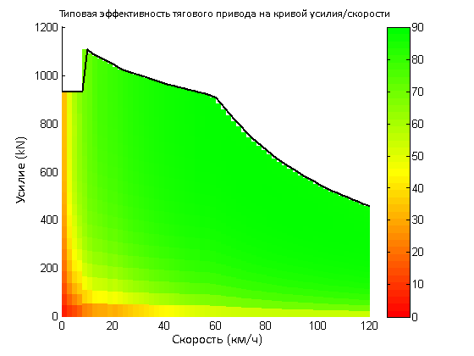
Типовая эффективность тягового привода (включая вспомогательный)

Slide 27
Пригородные поезда
TEN-TEM-001 - BOR Template – V3 - Guideline - January 2016

Slide 28
Пригородные и региональные поезда

Slide 29
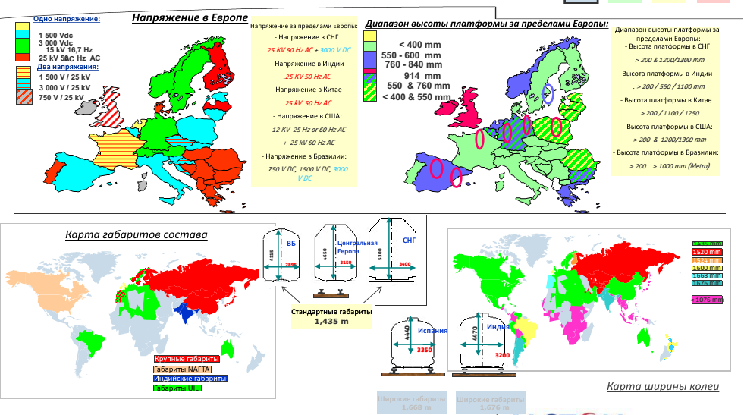
Стандартизация: Основной вызов для региональных поездов
ПРИГОРОДНЫЕ И РЕГИОНАЛЬНЫЕ - Тип продукции

Slide 30
Пригородные и региональные поезда- Электропоезд
ПРИГОРОДНЫЕ И РЕГИОНАЛЬНЫЕ - Тип продукции

Slide 31
Пригородные и региональные поезда- Электропоезд

Slide 32
Пригородные и региональные поезда- Дизель поезд

Slide 33
Пригородные и региональные поезда- Дизель поезд

Slide 34
Пригородные и региональные поезда- TramTrain
Поезда для использования на трамвайных и железнодорожных путях
Возможно питание как от трамвайной, так и от железнодорожной контактной сети
Изменяемая длина за счет модульной конструкции
Городские и пригородные перевозки
Низкий уровень пола и низкие платформы (360 мм от УГР)
Государственные и частные эксплуатирующие организации
Колея 1435

Slide 35
Пригородные и региональные поезда- Электропоезда
Пригородные поезда для Французской республики
Заканчивается поставка первых 200 поездов данной серии

Slide 36
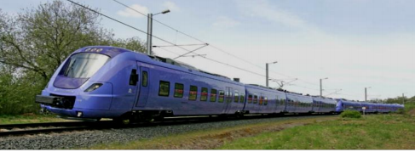
Пригородные и региональные поезда- Электропоезда для северных стран

Slide 37
Альтернативные источники энергии
TEN-TEM-001 - BOR Template – V3 - Guideline - January 2016

Slide 38
Необходимость создания подвижного состава нового типа
Цели и задачи создания подвижного состава с топливными водородными элементами
Применение альтернативных энергоносителей в связи с увеличением стоимости дизельного топлива
Уменьшение инфраструктурных затрат в связи с отсутствием необходимости электрификации линий
Внедрение новых технологий в сфере подвижного состава для пассажирских перевозок на малонагруженных линиях
Улучшение экологических показателей подвижного состава (шум, CO₂ выбросы)

Slide 39
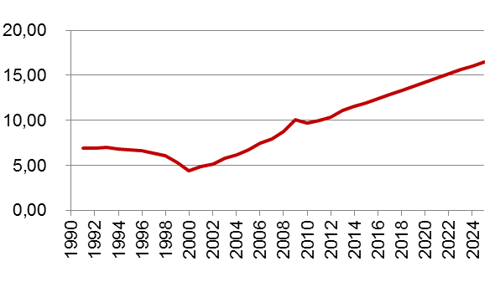
Мировые тенденции роста стоимости энергоносителей
Прогноз роста стоимости дизельного топлива до 2025 года
[Евро/л]/Германия¹
Динамика роста стоимости дизельного топлива за 2008-2015гг
[руб/л] Россия³
Прогноз роста стоимости электричества до 2025 года [Евро центов/кВт*ч]/Германия²
¹ Источник: Statistisches Bundesamt, 2012/ прогноз (EU Commission: среднегодовой прирост стоимости 6%)
² Источник: EUROSTAT, 2012/прогноз на основе исследований энергетического рынка , проведенных Karlsruher Instituts für Technologie (KIT)
³ Источник: Яндекс Котировки, цены на топливо рассчитаны по методологии РЭШ www.petrolplus.ru

Slide 40
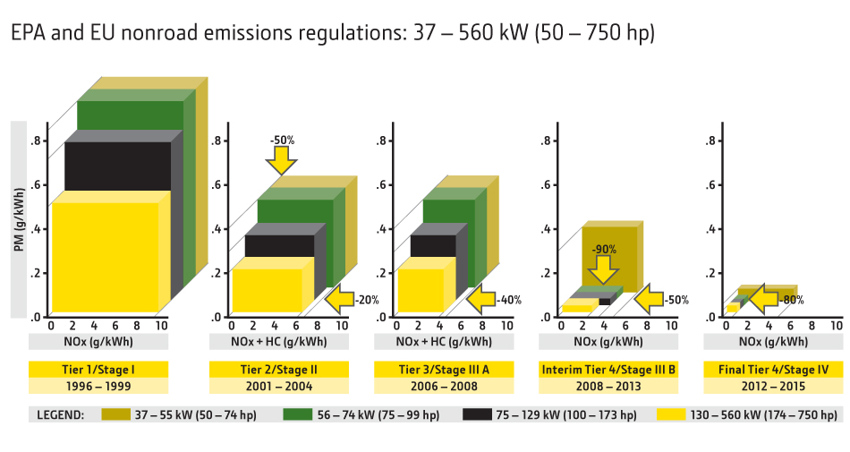
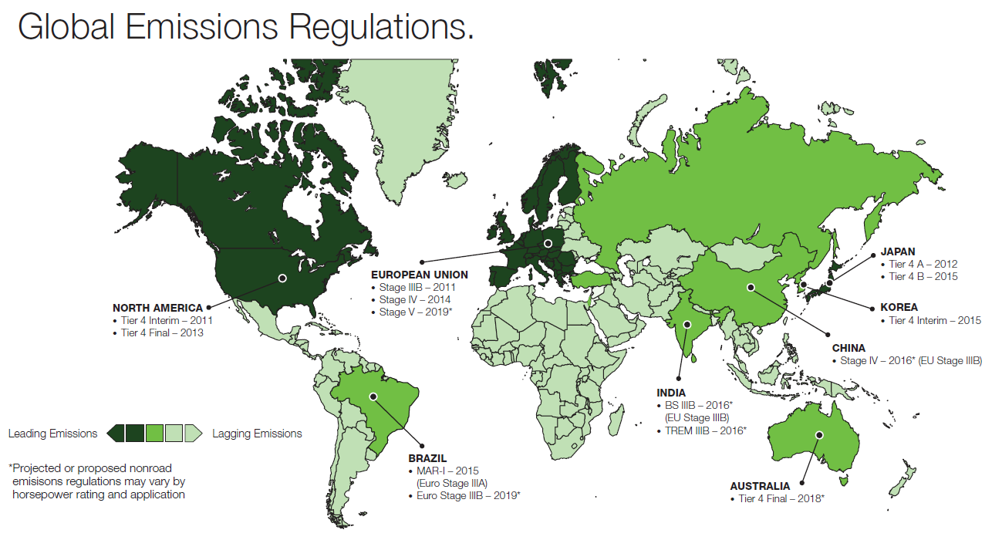
Требования экологической безопасности
Эволюция мировых требований экологической безопасности, применяемым к дизель-поездам
Нормы выброса Агентств по охране окружающей среды США и Европы для железнодорожного транспорта – мощность 37 – 560 кВт (50-750 л.с.)
Внедрения классов экологической безопасности
Источник, Abb. 1‑1 US EPA und EU-Stage - Emissions-Grenzwerte - Entwicklung (Quelle: http://www.deere.com/wps/dcom/en_ASIA/services_and_support/emissions_information/understanding_emission_regulations/understanding_emission_regulations.page )
Источник, Emissions-Grenzwerte weltweit für Non-Road-Dieselmotoranwendungen, z. T. werden Bahnanwendungen nicht unter Non-Road erfasst (Quelle: Cummins_2012_Off-Highway Emissions Regulations

Slide 41
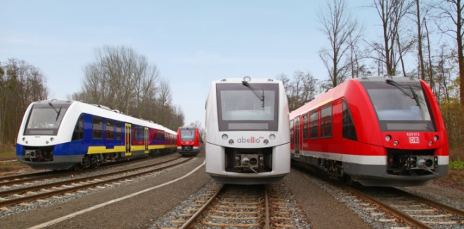
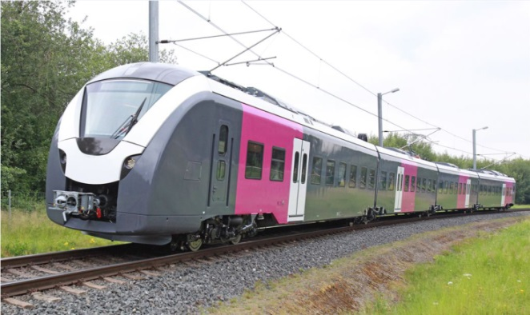
АЛЬСТОМ: подход к созданию нового подвижного состава
Проверенная конструкция кузова дизель-поездов семейства Coradia Lint
+
Достоинства электропоездов семейства Coradia:
Возможность эксплуатации в режиме пригородного и регионального сообщения
Низкие затраты на техническое обслуживание
Повышенные требования экологической безопасности
Система рекуперации энергии
+
Новая тяговая система Alstom, которая позволяет исключить выбросы CO2 и NO
=
Новый поезд Coradia
на топливных элементах

Slide 42
Поезд Coradia на топливных водородных элементах

Slide 43
Поезд Coradia на топливных водородных элементах
В настоящее время ALSTOM занимается разработкой локомотива на топливных водородных элементах
Топливные баки
Система охлаждения
Блок батарей
Преобразователи
и контроллеры
Топливные водородные
элементы
Преобразователи
и контроллеры

Slide 44
Топливные водородные элементы
В мае 2015 года ALSTOM и Hydrogenics подписали Эксклюзивное соглашение (срок 10 лет) о применении технологии топливных водородных элементов на европейском подвижном составе нового типа.
Основные положения:
Стоимость 50 млн. Евро.
Разработка топливного водородного элемента в соответствии с Европейскими нормами в сфере железнодорожного транспорта на базе серии HFC Heavy-Duty HD, а именно адаптация топливного элемента HyPM™ HD 180
Поставка и техническое обслуживание 200 систем топливных элементов.
Выпуск тестового образца – конец 2015 года.
Поставка первых серийных модулей – 2016 год.

Slide 45
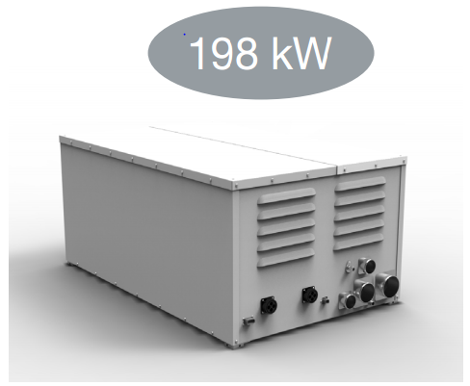
Топливные водородные элементы HyPM™ HD 180
Технические характеристики
Расчётная мощность | 198 кВт
Постоянный рабочий ток | 0 - 500 A DC
Рабочее напряжение | 180 - 360 В DC (2x)
Максимальный КПД | 55% (*)
Срабатывание | < 5с из выключенного состояния в режим ожидания < 3с из режима ожидания до расчётной мощности
Топливо | водород > 99.98%
Окислитель | Атмосферный воздух
Охлаждающая жидкость | Дистиллированная вода (DI H2O) или 60% этиленгликоль / DI H2O
Температура окружающей среды | от -10 до +55°C эксплуатация от -40 до +65°C хранение (< 2°C с функцией автоматического отключения охлаждения)
Интерфейс передачи данных | CAN v2.0A (стандартный 11 бит)
Размеры
Размер Д x Ш x В | 1 582 x 1 085 x 690 мм (**)
Вес | < 720 кг (**)
Объем | < 1122 л (**)
*) КПД зависит от удельной теплоты сгорания водорода, 25°C, 101.3 кПа, с учетом собственных нагрузок бортового оборудования за исключением радиатора и гидронасоса.
**) С учетом системы подачи воздуха и доп. гидронасос.

Slide 46
Принципиальная тяговая схема поезда на топливных водородных элементах HyPM™ HD 180
Батарея
Устройство подачи воздуха
Тяговый преобразователь
DC-DC
Контроллер
Топливный бак H2
Топливный элемент HyPMTM HD180
AC
DC
Вспомогательный преобразователь
Топливный бак H2
AC
220/380
DC
ВОДА
ТЕПЛО
Накопитель конденсата
Система охлаждения (радиатор/ вентилятор)

Slide 47
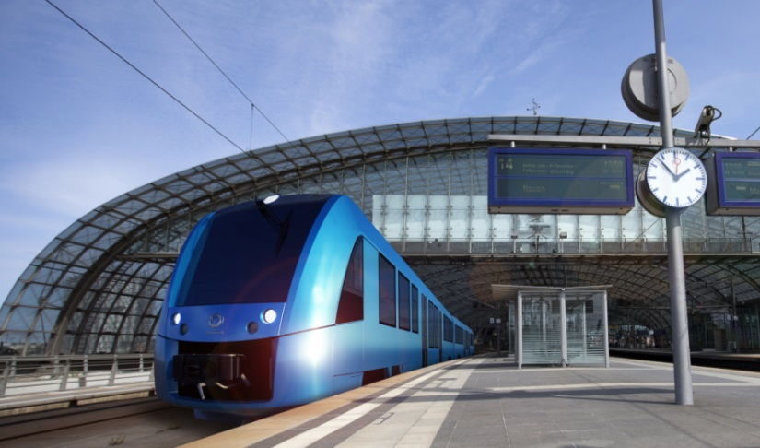
Преимущества подвижного состава нового типа
Уменьшение стоимости жизненного цикла
Снижение затрат на техническое обслуживание
Снижение стоимости энергоносителя
Снижение энергопотребления:
Использование рекуперативной энергии
Внедрение интеллектуальной системы управления энергией
Экологичность:
Уменьшение выбросов CO₂
Снижение уровня шума на 60% по сравнению с дизель-поездами
Notes:
Low maintenance costs (vs DMU)
Reduced noise by 60% vs DMU

Slide 48
Контракты подписаны с 4 операторами в Германии
Нижняя Саксония
Начало эксплуатации - конец 2018 года
10 поездов, из них 2 прототипа
Основная задача: снижение уровня шума и выбросов
Северный Рейн-Вестфалия
10 поездов, опция 8 поездов
Основная задача: уменьшение выбросов CO₂ и снижение энергопотребления
В эксплуатации с 4ого квартала 2020
Эссен
20 поездов
Основная задача: уменьшение выбросов CO₂ и снижение энергопотребления
: снижение энергопотребления и уровня шума
Поставка: Q4/ 2020
В эксплуатации с 2020
Баден-Вюртемберг
10 поездов, опция 5 поездов
Основная задача: уменьшение выбросов CO₂, снижение энергопотребления и уровня шума
Поставка: 2021
В эксплуатации с: 2021

Slide 49
www.alstom.com

